Slide 1
Муниципальное бюджетное общеобразовательное учреждение
Садовская средняя общеобразовательная школа филиал с.Лозовое
с.Лозовое Тамбовского района Амурской области
«Итальянский волшебник
и его уроки фантазии»
(к юбилею писателя Джованни Родари)
Внеклассное мероприятие по литературе
для учащихся начальных классов
Составила учитель русского языка
и литературы
Ефимова Нина Васильевна

Slide 3
23 октября 1920 года родился известный итальянский детский писатель и журналист Джованни (Джанни) Родари.
Сказки Джанни Родари читать - одно удовольствие! Восхитительные персонажи, весёлые приключения, истинный итальянский
шарм – всё это можно
найти в сборниках
лучших детских сказок от Джанни Родари.

Slide 4
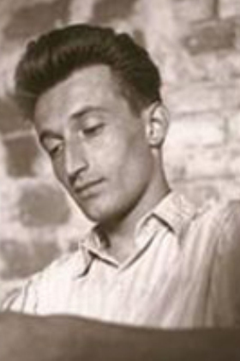
Родари появился на свет в маленьком городке Оменья на севере Италии. Его отец, булочник по профессии, умер, когда Джанни было десять лет. Чтобы прокормить семью, мать устроилась работать служанкой в богатый дом.
Джанни с братьями учились в духовной семинарии, где учили детей бедняков, бесплатно кормили и одевали.
Джанни проводил всё время в библиотеке, чтобы хоть как-то убить время, а затем вошел во вкус, и от книг его уже было не оторвать.
Джанни Родари
в молодые годы

Slide 5
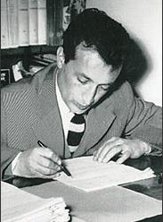
В 17 лет он стал преподавать в начальных классах сельских школ. Джанни Родари нравилось работать с детьми.
Но началась война, и изменилась жизнь Джанни… Родари был освобожден от службы из-за плохого здоровья. В это время он начал писать книжки для детей. В 1950г. Родари стал редактором детского журнала «Пионьер», а ещё через год увидел свет его первый сборник "Книжка весёлых стихов".

Slide 6
Некоторые произведения Джанни Родари

Slide 7
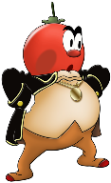
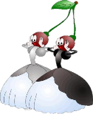
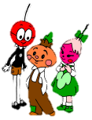
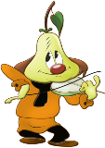
Тогда же писатель начал работу над самой известной своей книгой - "Приключения Чиполино" (1951). Эта сказка пользовалась огромной популярностью в СССР, по ней были сняты мультфильм (1961), а затем и фильм-сказка "Чиполино" (1973), в котором снялся сам писатель
Главный герой сказки – мальчик-луковка – странствует по сказочной стране, где проживают фрукты и овощи, у которых, как и у людей, есть разделение на бедных и богатых.

Slide 8
Песенка Чипполино

Slide 9
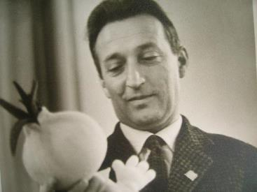
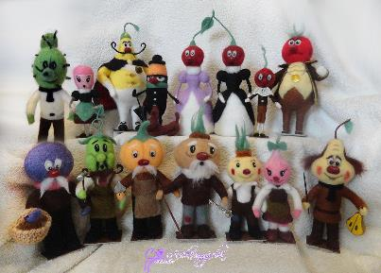
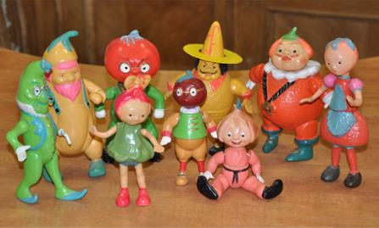
Когда Джанни Родари вместе с дочкой приехал в Советский Союз, в витрине игрушечного магазина они увидели знакомых персонажей: Чиполлино, Вишенку, Синьора Помидора и Принца Лимона.
Позже писатель рассказывал, что сбылась его детская места - герои книги превратились в игрушки
Игрушки СССР. Чиполлино и другие герои сказки Д.Родари

Slide 10
Следующим крупным успехом писателя стала сказка "Джельсомино в Стране лжецов" (1959) о мальчике с необыкновенно громким голосом, также экранизированная в СССР ("Волшебный голос Джельсомино", 1977).

Slide 11
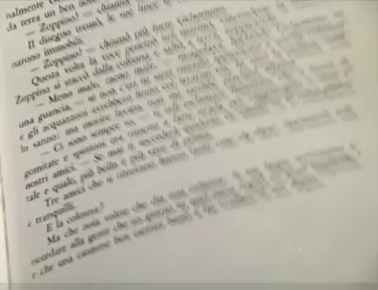
Просмотр фр «Джельсомино в Стране лжецов»

Slide 12
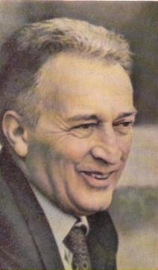
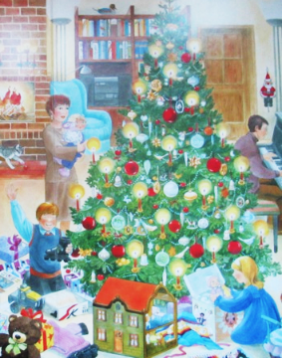
В 1964 г. была написана книга "Путешествие "Голубой Стрелы". В сказочной повести рассказывается о рождественском волшебном путешествии игрушечного поезда "Голубая Стрела".
Цитата из книги: "А кроме того, ведь есть ещё дни рождения, и все знают, что дети считают эти дни очень подходящими для получения подарков".

Slide 13
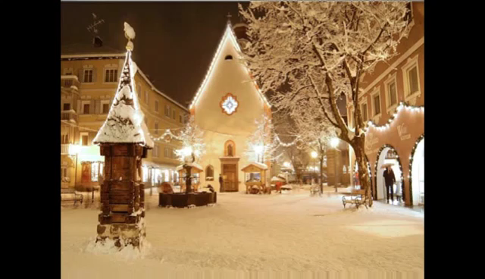
Просмотр мультфильма

Slide 14
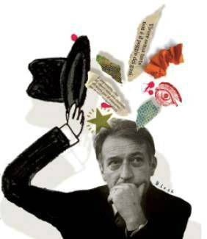
Воображение и фантазию писатель считал жизненно необходимыми и даже написал специальный учебник "Грамматика фантазии" (1973) – уникальное пособие по развитию творческих способностей.

Slide 15
Не меньшей популярностью пользовалась его книга
"Какие бывают ошибки" (1964), посвящённая взрослым - всем, на ком лежит огромная ответственность исправлять — не ошибаясь! — самые маленькие и невинные ошибки, какие только случаются на нашей планете.

Slide 16
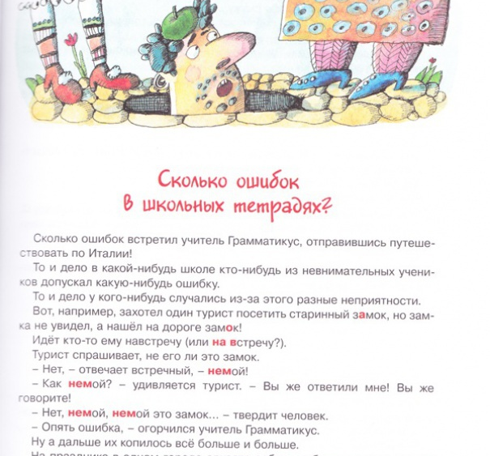

Slide 17
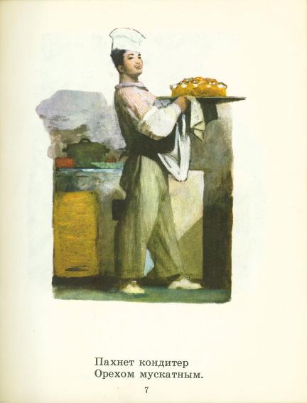
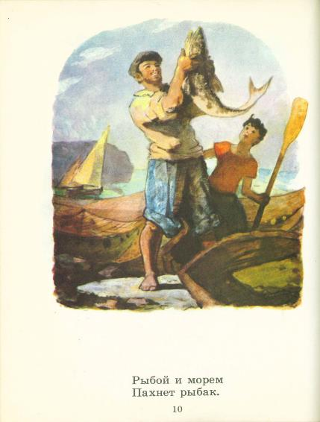
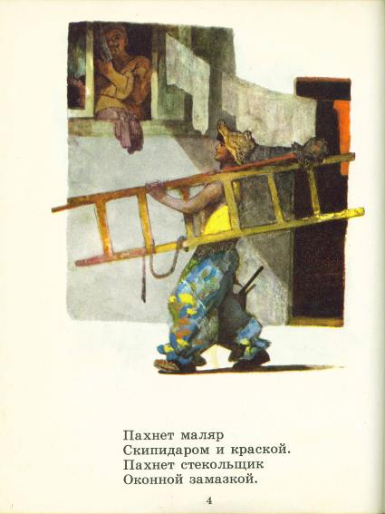
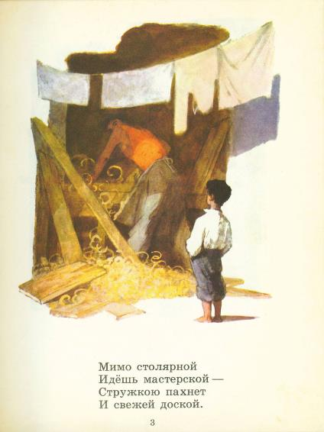
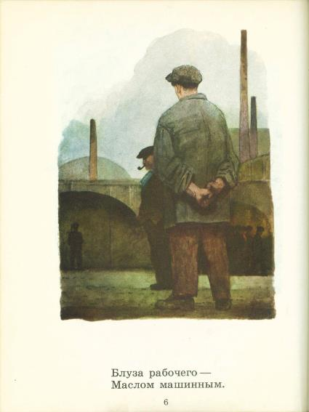
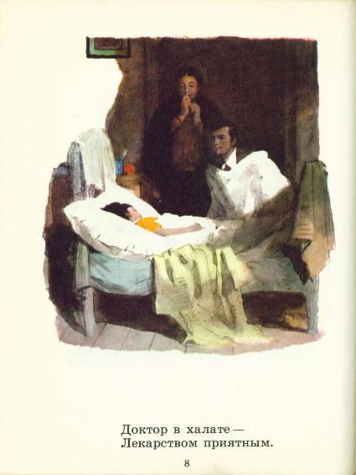
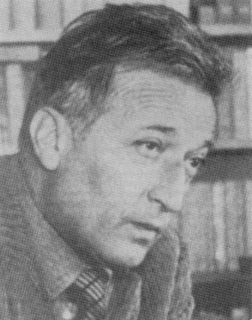

Slide 18
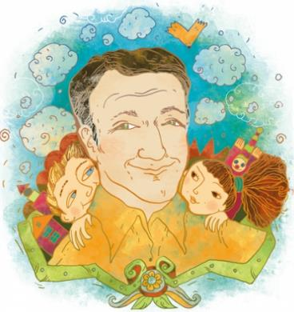
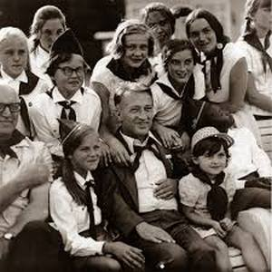
Сказки Джанни Родари – это фантастические истории, в которых нет банальности или навязчивой морали, всё в
них просто и в то же время наполнено магией.
«Книжки – это лучшие игрушки, а без игрушек дети просто не могут вырасти добрыми». (Джанни Родари)
Читайте книги Джанни Родари!
Они делают нас человечнее.

Slide 19
Источники.
Джанни Родари. Биографическая справка – http://ria.ru/spravka/20101023/287575577.html
Википедия - https://ru.wikipedia.org/wiki/%D0%A0%D0%BE%D0%B4%D0%B0%D1%80%D0%B8,_%D0%94%D0%B6%D0%B0%D0%BD%D0%BD%D0%B8
DetiOnline - http://deti-online.com/skazki/skazki-rodari/
Видеохостинг YouTube - http://www.youtube.com/?hl=ru&gl=RU
Коллекционные детские книжки - http://detbook.ru/2011/02/757.htm

